Slide 1
Sesión 3 · Anonimización, Seudonimización y Riesgo de Reidentificación
1
3 horas · datos clínicos, registros, seguridad, trazabilidad, vigilancia e incidentes
¿Cuándo un dato de salud deja realmente de identificar a una persona?
Paciente
Identificador
Transformación
Dataset
IA
Logs
Auditoría
IDEA CENTRAL
Quitar el nombre no convierte automáticamente un dato clínico en anónimo. La protección depende del contexto, la posibilidad de vinculación, los registros y los controles durante todo el ciclo de vida.
Base principal: Guías 9–16 del Sandbox regulatorio español de IA (2026).

Slide 2
Plan de las 3 horas
2
CONCEPTO / EXPLICACIÓN
0–45 min: conceptos y amenazas
45–85 min: técnicas y utilidad clínica
85–95 min: pausa
95–135 min: logs, documentación y trazabilidad
135–165 min: vigilancia, incidentes y casos
165–180 min: mini-lab + evaluación
APLICACIÓN EN SALUD
PREGUNTA AL GRUPO
EHR, investigación, imágenes, genómica, notas clínicas, IA predictiva o LLM.
¿Qué cambiaría si estos datos salen a nube o a un tercero?
Contenido docente basado en las Guías 9–16 adjuntas; cuando se introduce un concepto técnico adicional, se presenta como marco didáctico.

Slide 3
El problema clínico
3
CONCEPTO / EXPLICACIÓN
Un dataset sin nombre puede contener edad exacta, código postal, fecha de ingreso, diagnóstico raro, imagen, genética o texto libre. La pregunta no es solo «¿tiene nombre?», sino «¿puede volver a vincularse a una persona?»
APLICACIÓN EN SALUD
PREGUNTA AL GRUPO
EHR, investigación, imágenes, genómica, notas clínicas, IA predictiva o LLM.
¿Qué cambiaría si estos datos salen a nube o a un tercero?
Contenido docente basado en las Guías 9–16 adjuntas; cuando se introduce un concepto técnico adicional, se presenta como marco didáctico.

Slide 4
Tres estados que no deben confundirse
4
CONCEPTO / EXPLICACIÓN
IDENTIFICADO: vínculo directo.
SEUDONIMIZADO: identificadores sustituidos, pero existe posibilidad/control de reversión.
ANONIMIZADO: el objetivo es impedir razonablemente la identificación; debe evaluarse el contexto y riesgo residual.
APLICACIÓN EN SALUD
PREGUNTA AL GRUPO
EHR, investigación, imágenes, genómica, notas clínicas, IA predictiva o LLM.
¿Qué cambiaría si estos datos salen a nube o a un tercero?
Contenido docente basado en las Guías 9–16 adjuntas; cuando se introduce un concepto técnico adicional, se presenta como marco didáctico.

Slide 5
Modelo mental de riesgo de reidentificación
5
CONCEPTO / EXPLICACIÓN
R_reid ∝ Singularidad × Vinculabilidad × Acceso × Información auxiliar
Es una ecuación docente, no una fórmula regulatoria: ayuda a preguntar qué hace único al paciente, qué datasets pueden enlazarse y quién tiene acceso.
APLICACIÓN EN SALUD
PREGUNTA AL GRUPO
EHR, investigación, imágenes, genómica, notas clínicas, IA predictiva o LLM.
¿Qué cambiaría si estos datos salen a nube o a un tercero?
Contenido docente basado en las Guías 9–16 adjuntas; cuando se introduce un concepto técnico adicional, se presenta como marco didáctico.

Slide 6
Caso de apertura · Enfermedad rara
6
CONCEPTO / EXPLICACIÓN
Dataset: 47 años + cantón + fecha exacta + enfermedad ultrarrara + hospital + variante genética. Se eliminan nombre y cédula. ¿Está anonimizado? Discuta qué información externa permitiría reconocer al paciente.
APLICACIÓN EN SALUD
PREGUNTA AL GRUPO
EHR, investigación, imágenes, genómica, notas clínicas, IA predictiva o LLM.
¿Qué cambiaría si estos datos salen a nube o a un tercero?
Contenido docente basado en las Guías 9–16 adjuntas; cuando se introduce un concepto técnico adicional, se presenta como marco didáctico.

Slide 7
¿Por qué la anonimización importa para IA?
7
CONCEPTO / EXPLICACIÓN
Entrenamiento, validación, investigación, intercambio multicéntrico, auditoría, publicación y desarrollo de modelos pueden ampliar el número de copias y actores que acceden a información clínica.
APLICACIÓN EN SALUD
PREGUNTA AL GRUPO
EHR, investigación, imágenes, genómica, notas clínicas, IA predictiva o LLM.
¿Qué cambiaría si estos datos salen a nube o a un tercero?
Contenido docente basado en las Guías 9–16 adjuntas; cuando se introduce un concepto técnico adicional, se presenta como marco didáctico.

Slide 8
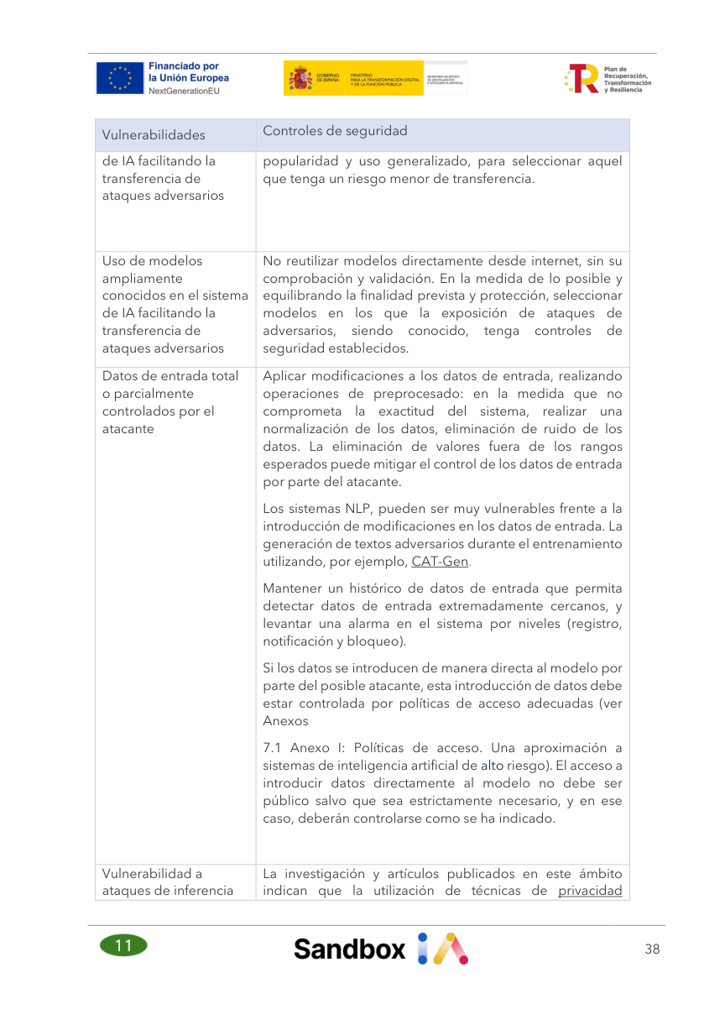
Fuente · Ciberseguridad y protección de datos
8
LECTURA PARA LA CLASE
La guía de ciberseguridad trata vulnerabilidades y controles para datos durante el ciclo de vida de IA; esto convierte anonimización/seudonimización en parte de una arquitectura de seguridad, no en una acción aislada.
PREGUNTA CLÍNICA
¿Qué riesgo de identificación o gobernanza aparece aquí y qué control concreto lo reduce?
Fuente adjunta: session-1-11-11-guia-ciberseguridad(1).pdf, p. 39.

Slide 9
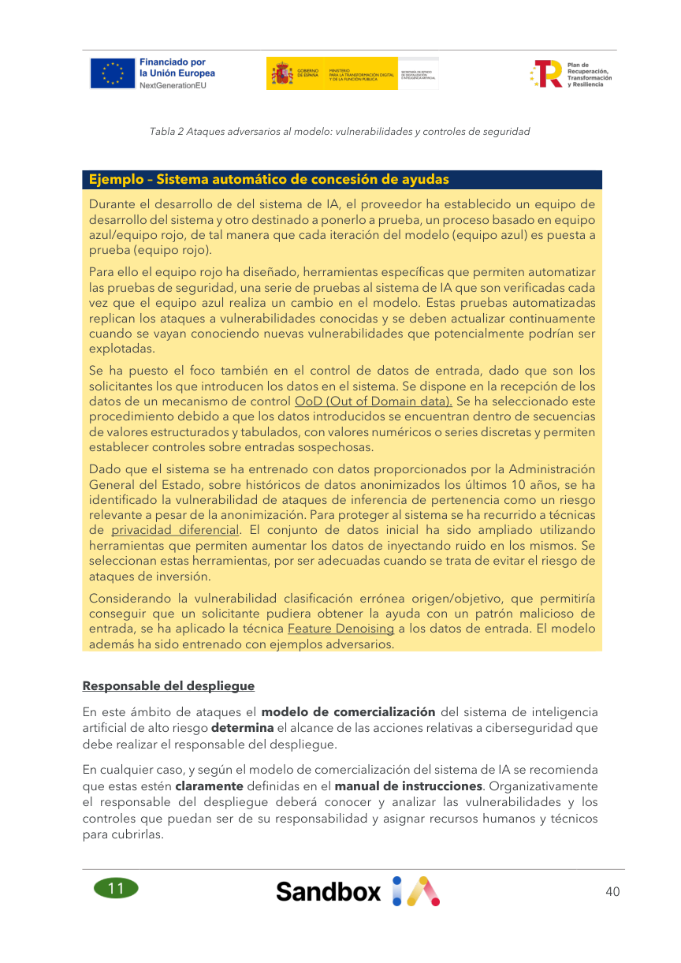
Anonimización dentro de una estrategia de seguridad
9
LECTURA PARA LA CLASE
La guía de ciberseguridad incluye anonimización entre medidas relacionadas con protección de datos. En clínica debe combinarse con acceso, cifrado, separación, registros y monitorización.
PREGUNTA CLÍNICA
¿Qué riesgo de identificación o gobernanza aparece aquí y qué control concreto lo reduce?
Fuente adjunta: session-1-11-11-guia-ciberseguridad(1).pdf, p. 41.

Slide 10
Seudonimización: separación lógica
10
CONCEPTO / EXPLICACIÓN
Paciente → identificador clínico → código de estudio. La tabla de correspondencia debe estar separada y con acceso restringido. El riesgo no desaparece: cambia quién puede revertir el vínculo.
APLICACIÓN EN SALUD
PREGUNTA AL GRUPO
EHR, investigación, imágenes, genómica, notas clínicas, IA predictiva o LLM.
¿Qué cambiaría si estos datos salen a nube o a un tercero?
Contenido docente basado en las Guías 9–16 adjuntas; cuando se introduce un concepto técnico adicional, se presenta como marco didáctico.

Slide 11
Tokenización y claves
11
CONCEPTO / EXPLICACIÓN
Un token sustituye el identificador. Preguntas: ¿quién genera el token? ¿es determinista? ¿permite vincular visitas? ¿dónde está la clave? ¿quién puede recuperarla?
APLICACIÓN EN SALUD
PREGUNTA AL GRUPO
EHR, investigación, imágenes, genómica, notas clínicas, IA predictiva o LLM.
¿Qué cambiaría si estos datos salen a nube o a un tercero?
Contenido docente basado en las Guías 9–16 adjuntas; cuando se introduce un concepto técnico adicional, se presenta como marco didáctico.

Slide 12
Hashing: cuidado con la falsa anonimización
12
CONCEPTO / EXPLICACIÓN
Hashear un identificador predecible no garantiza anonimato. Si el espacio de posibles valores es pequeño o conocido, pueden probarse candidatos. Salt/secretos y diseño contextual importan.
APLICACIÓN EN SALUD
PREGUNTA AL GRUPO
EHR, investigación, imágenes, genómica, notas clínicas, IA predictiva o LLM.
¿Qué cambiaría si estos datos salen a nube o a un tercero?
Contenido docente basado en las Guías 9–16 adjuntas; cuando se introduce un concepto técnico adicional, se presenta como marco didáctico.

Slide 13
Generalización
13
CONCEPTO / EXPLICACIÓN
Reducir precisión: edad 47 → 45–49; fecha exacta → mes; ubicación precisa → región. Beneficio: menos singularidad. Costo: pérdida de utilidad clínica.
APLICACIÓN EN SALUD
PREGUNTA AL GRUPO
EHR, investigación, imágenes, genómica, notas clínicas, IA predictiva o LLM.
¿Qué cambiaría si estos datos salen a nube o a un tercero?
Contenido docente basado en las Guías 9–16 adjuntas; cuando se introduce un concepto técnico adicional, se presenta como marco didáctico.

Slide 14
Supresión
14
CONCEPTO / EXPLICACIÓN
Eliminar variables o registros de alto riesgo. Ejemplo: diagnóstico extremadamente raro + localidad pequeña. La supresión debe evaluarse porque también puede introducir sesgo o perder casos clínicamente importantes.
APLICACIÓN EN SALUD
PREGUNTA AL GRUPO
EHR, investigación, imágenes, genómica, notas clínicas, IA predictiva o LLM.
¿Qué cambiaría si estos datos salen a nube o a un tercero?
Contenido docente basado en las Guías 9–16 adjuntas; cuando se introduce un concepto técnico adicional, se presenta como marco didáctico.

Slide 15
k-anonimato · intuición
15
CONCEPTO / EXPLICACIÓN
Cada combinación de cuasi-identificadores debería parecerse al menos a k personas. Útil como concepto de riesgo, pero no protege por sí sola frente a todos los ataques o atributos sensibles.
APLICACIÓN EN SALUD
PREGUNTA AL GRUPO
EHR, investigación, imágenes, genómica, notas clínicas, IA predictiva o LLM.
¿Qué cambiaría si estos datos salen a nube o a un tercero?
Contenido docente basado en las Guías 9–16 adjuntas; cuando se introduce un concepto técnico adicional, se presenta como marco didáctico.

Slide 16
l-diversidad y t-closeness · intuición
16
CONCEPTO / EXPLICACIÓN
Añaden diversidad/distribución de atributos sensibles dentro de grupos. Sirven para enseñar por qué «muchas personas con los mismos cuasi-identificadores» no basta si todas comparten el mismo diagnóstico.
APLICACIÓN EN SALUD
PREGUNTA AL GRUPO
EHR, investigación, imágenes, genómica, notas clínicas, IA predictiva o LLM.
¿Qué cambiaría si estos datos salen a nube o a un tercero?
Contenido docente basado en las Guías 9–16 adjuntas; cuando se introduce un concepto técnico adicional, se presenta como marco didáctico.

Slide 17
Privacidad diferencial · idea
17
CONCEPTO / EXPLICACIÓN
Introduce aleatoriedad calibrada para limitar cuánto cambia una salida por la presencia de una persona. Es especialmente útil para estadísticas/consultas agregadas; requiere decidir un presupuesto de privacidad.
APLICACIÓN EN SALUD
PREGUNTA AL GRUPO
EHR, investigación, imágenes, genómica, notas clínicas, IA predictiva o LLM.
¿Qué cambiaría si estos datos salen a nube o a un tercero?
Contenido docente basado en las Guías 9–16 adjuntas; cuando se introduce un concepto técnico adicional, se presenta como marco didáctico.

Slide 18
Datos sintéticos
18
CONCEPTO / EXPLICACIÓN
Pueden reducir exposición directa, pero no deben asumirse anónimos por definición. Hay que evaluar memorization, similitud con registros reales y utilidad clínica.
APLICACIÓN EN SALUD
PREGUNTA AL GRUPO
EHR, investigación, imágenes, genómica, notas clínicas, IA predictiva o LLM.
¿Qué cambiaría si estos datos salen a nube o a un tercero?
Contenido docente basado en las Guías 9–16 adjuntas; cuando se introduce un concepto técnico adicional, se presenta como marco didáctico.

Slide 19
Imágenes médicas: identificadores invisibles
19
CONCEPTO / EXPLICACIÓN
DICOM puede contener metadatos; además, anatomía facial o rasgos únicos pueden permitir identificación. Desidentificar una imagen requiere revisar metadatos y contenido visual.
APLICACIÓN EN SALUD
PREGUNTA AL GRUPO
EHR, investigación, imágenes, genómica, notas clínicas, IA predictiva o LLM.
¿Qué cambiaría si estos datos salen a nube o a un tercero?
Contenido docente basado en las Guías 9–16 adjuntas; cuando se introduce un concepto técnico adicional, se presenta como marco didáctico.

Slide 20
Texto clínico: el problema del lenguaje libre
20
CONCEPTO / EXPLICACIÓN
Notas pueden contener nombre, familiares, profesión, dirección, fechas, eventos raros y narrativas únicas. La desidentificación automática necesita validación y revisión del riesgo residual.
APLICACIÓN EN SALUD
PREGUNTA AL GRUPO
EHR, investigación, imágenes, genómica, notas clínicas, IA predictiva o LLM.
¿Qué cambiaría si estos datos salen a nube o a un tercero?
Contenido docente basado en las Guías 9–16 adjuntas; cuando se introduce un concepto técnico adicional, se presenta como marco didáctico.

Slide 21
Genómica: alta utilidad, alta singularidad
21
CONCEPTO / EXPLICACIÓN
Los datos genéticos pueden ser altamente identificables y además informan sobre familiares. La sesión debe tratar acceso, finalidad, gobernanza y compartición, no solo quitar identificadores directos.
APLICACIÓN EN SALUD
PREGUNTA AL GRUPO
EHR, investigación, imágenes, genómica, notas clínicas, IA predictiva o LLM.
¿Qué cambiaría si estos datos salen a nube o a un tercero?
Contenido docente basado en las Guías 9–16 adjuntas; cuando se introduce un concepto técnico adicional, se presenta como marco didáctico.

Slide 22
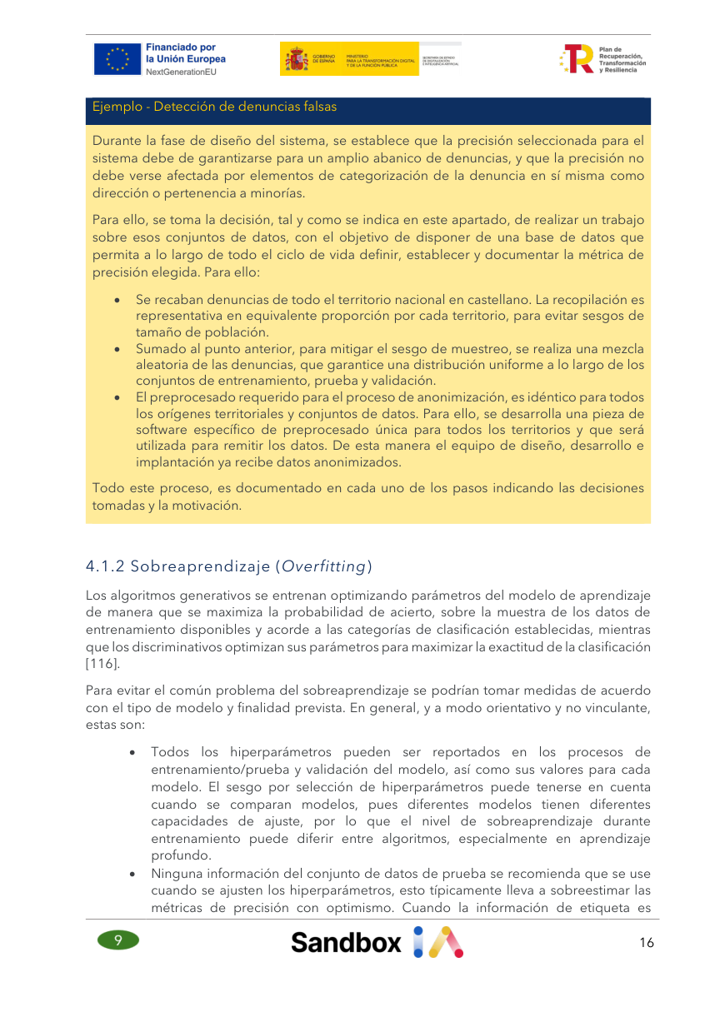
Fuente · Precisión y preprocesamiento
22
LECTURA PARA LA CLASE
La guía de precisión coloca el preprocesamiento dentro del ciclo de vida. La anonimización que modifica variables puede alterar rendimiento, calibración o equidad del modelo.
PREGUNTA CLÍNICA
¿Qué riesgo de identificación o gobernanza aparece aquí y qué control concreto lo reduce?
Fuente adjunta: session-1-11-09-guia-de-precision(2).pdf, p. 17.

Slide 23
Trade-off privacidad–utilidad
23
CONCEPTO / EXPLICACIÓN
Más transformación puede reducir riesgo de identificación, pero también borrar señal clínica. El objetivo no es maximizar anonimización a cualquier costo, sino controlar riesgo manteniendo utilidad suficiente para la finalidad.
APLICACIÓN EN SALUD
PREGUNTA AL GRUPO
EHR, investigación, imágenes, genómica, notas clínicas, IA predictiva o LLM.
¿Qué cambiaría si estos datos salen a nube o a un tercero?
Contenido docente basado en las Guías 9–16 adjuntas; cuando se introduce un concepto técnico adicional, se presenta como marco didáctico.

Slide 24
Ejercicio rápido · ¿Qué transformarías?
24
CONCEPTO / EXPLICACIÓN
Variables: edad, sexo, código postal, fecha de ingreso, HbA1c, diagnóstico, texto libre, imagen, ID paciente. En grupos: conservar / generalizar / seudonimizar / suprimir / restringir acceso.
APLICACIÓN EN SALUD
PREGUNTA AL GRUPO
EHR, investigación, imágenes, genómica, notas clínicas, IA predictiva o LLM.
¿Qué cambiaría si estos datos salen a nube o a un tercero?
Contenido docente basado en las Guías 9–16 adjuntas; cuando se introduce un concepto técnico adicional, se presenta como marco didáctico.

Slide 25
El enemigo: linkage attack
25
CONCEPTO / EXPLICACIÓN
Dataset A no tiene nombre. Dataset B público/externo sí. Si comparten suficientes cuasi-identificadores, la intersección puede identificar a una persona.
APLICACIÓN EN SALUD
PREGUNTA AL GRUPO
EHR, investigación, imágenes, genómica, notas clínicas, IA predictiva o LLM.
¿Qué cambiaría si estos datos salen a nube o a un tercero?
Contenido docente basado en las Guías 9–16 adjuntas; cuando se introduce un concepto técnico adicional, se presenta como marco didáctico.

Slide 26
Membresía e inferencia
26
CONCEPTO / EXPLICACIÓN
Incluso sin reconstruir el registro completo, un atacante puede intentar inferir si una persona estuvo en el dataset o inferir un atributo sensible. Esto conecta privacidad con seguridad del modelo.
APLICACIÓN EN SALUD
PREGUNTA AL GRUPO
EHR, investigación, imágenes, genómica, notas clínicas, IA predictiva o LLM.
¿Qué cambiaría si estos datos salen a nube o a un tercero?
Contenido docente basado en las Guías 9–16 adjuntas; cuando se introduce un concepto técnico adicional, se presenta como marco didáctico.

Slide 27
No todo debe salir del hospital
27
CONCEPTO / EXPLICACIÓN
Una estrategia de reducción de riesgo es mover el cómputo hacia los datos cuando sea viable: entornos controlados, consultas agregadas, acceso remoto seguro o aprendizaje distribuido. El material adjunto no prescribe una arquitectura única.
APLICACIÓN EN SALUD
PREGUNTA AL GRUPO
EHR, investigación, imágenes, genómica, notas clínicas, IA predictiva o LLM.
¿Qué cambiaría si estos datos salen a nube o a un tercero?
Contenido docente basado en las Guías 9–16 adjuntas; cuando se introduce un concepto técnico adicional, se presenta como marco didáctico.

Slide 28
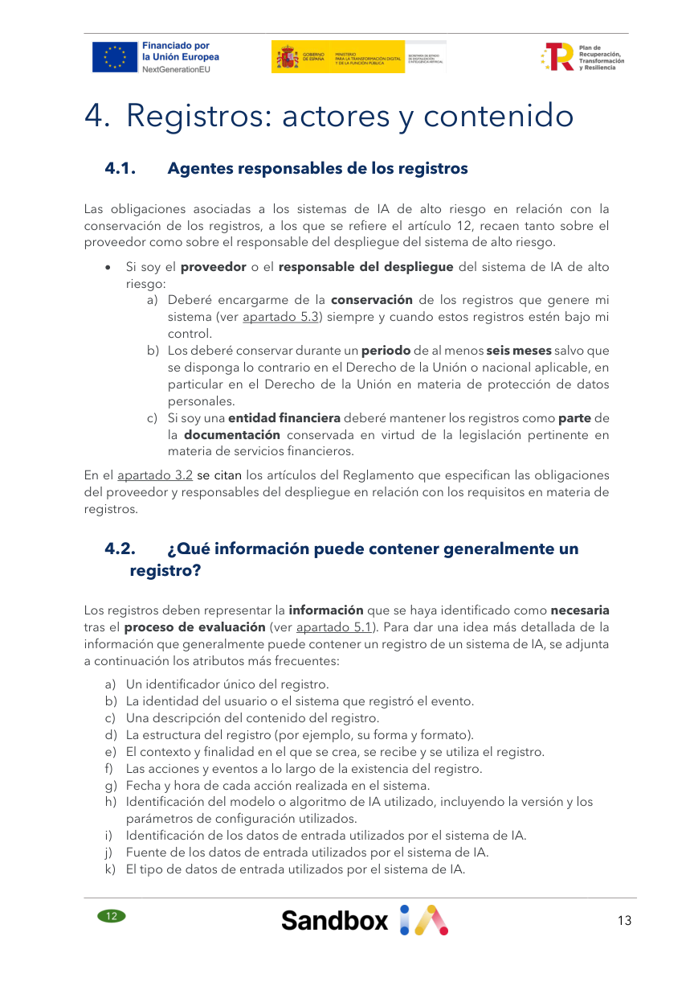
Logs: la paradoja de la trazabilidad
28
LECTURA PARA LA CLASE
Necesitamos registros para demostrar qué ocurrió, pero los logs pueden contener inputs, outputs, IDs, timestamps y contexto sensible. Por tanto, el sistema de logging también necesita gobernanza.
PREGUNTA CLÍNICA
¿Qué riesgo de identificación o gobernanza aparece aquí y qué control concreto lo reduce?
Fuente adjunta: session-1-11-12-guia-de-registros.pdf, p. 14.

Slide 29
¿Qué puede contener un registro de IA?
29
LECTURA PARA LA CLASE
La guía enumera identidad del usuario/sistema, contexto, fecha/hora, modelo/versión, datos de entrada, fuente/tipo, resultados, métricas, rendimiento, seguridad/privacidad, alertas y relaciones con otros registros.
PREGUNTA CLÍNICA
¿Qué riesgo de identificación o gobernanza aparece aquí y qué control concreto lo reduce?
Fuente adjunta: session-1-11-12-guia-de-registros.pdf, p. 14.

Slide 30
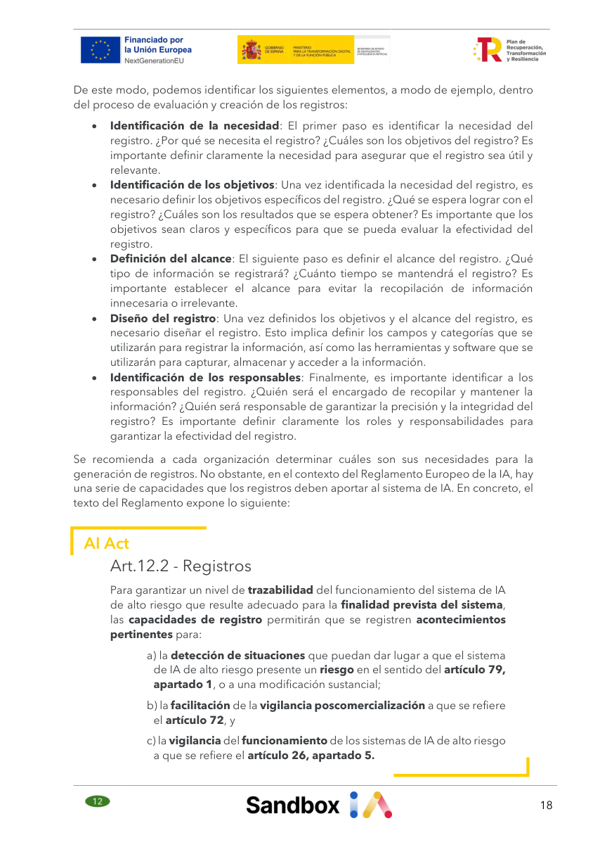
Sistema de gestión de registros
30
LECTURA PARA LA CLASE
La trazabilidad requiere identificar qué registrar, cómo capturarlo, dónde almacenarlo, quién accede y cómo se conserva/elimina. El log es evidencia, no un vertedero de datos.
PREGUNTA CLÍNICA
¿Qué riesgo de identificación o gobernanza aparece aquí y qué control concreto lo reduce?
Fuente adjunta: session-1-11-12-guia-de-registros.pdf, p. 19.

Slide 31
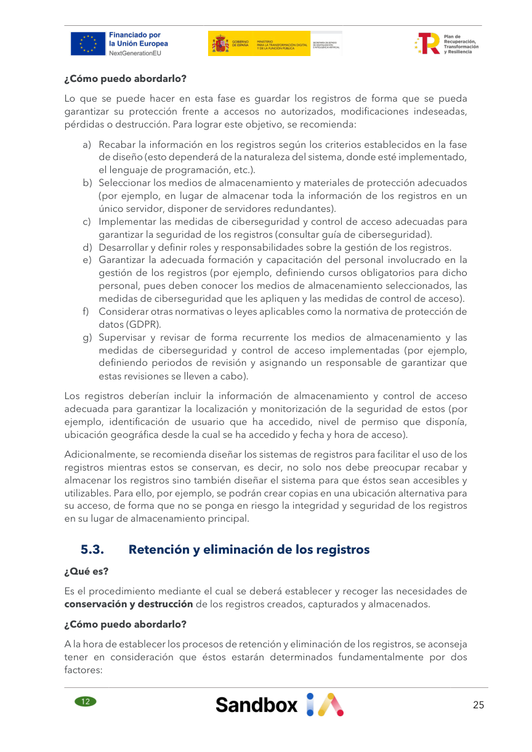
Retención de logs
31
LECTURA PARA LA CLASE
Conservar demasiado aumenta exposición; conservar demasiado poco destruye trazabilidad. La política debe vincular finalidad, obligaciones aplicables, riesgo, acceso y eliminación.
PREGUNTA CLÍNICA
¿Qué riesgo de identificación o gobernanza aparece aquí y qué control concreto lo reduce?
Fuente adjunta: session-1-11-12-guia-de-registros.pdf, p. 26.

Slide 32
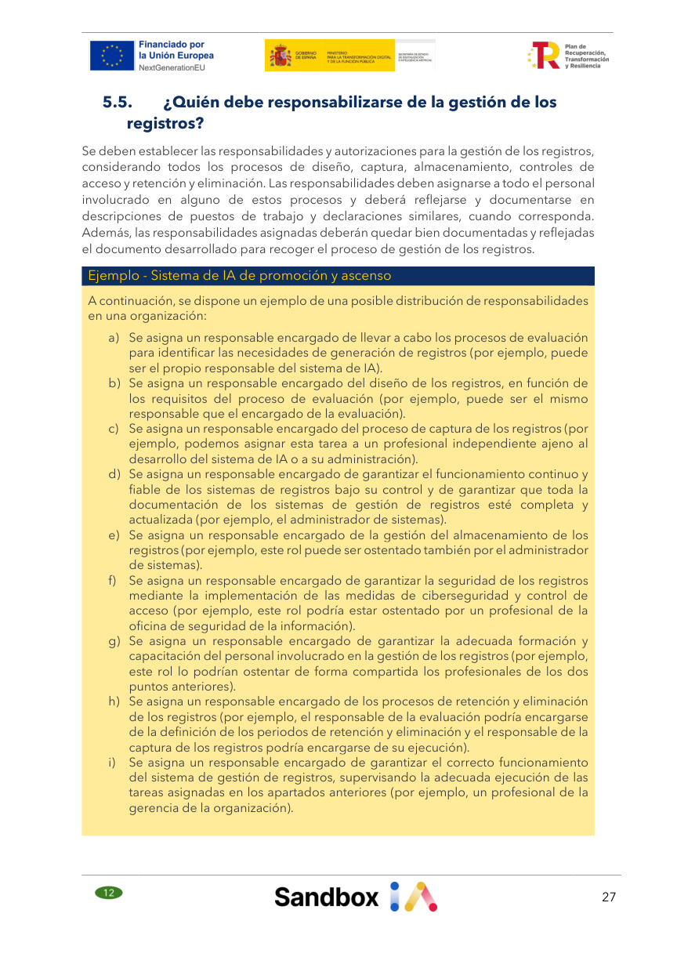
Eliminación: ¿dónde está la copia?
32
LECTURA PARA LA CLASE
EHR, data lake, dataset de entrenamiento, caché, backup, logs, exportaciones y sistemas de terceros pueden contener derivados. Un proceso de eliminación debe mapear ubicaciones y responsabilidades.
PREGUNTA CLÍNICA
¿Qué riesgo de identificación o gobernanza aparece aquí y qué control concreto lo reduce?
Fuente adjunta: session-1-11-12-guia-de-registros.pdf, p. 28.

Slide 33
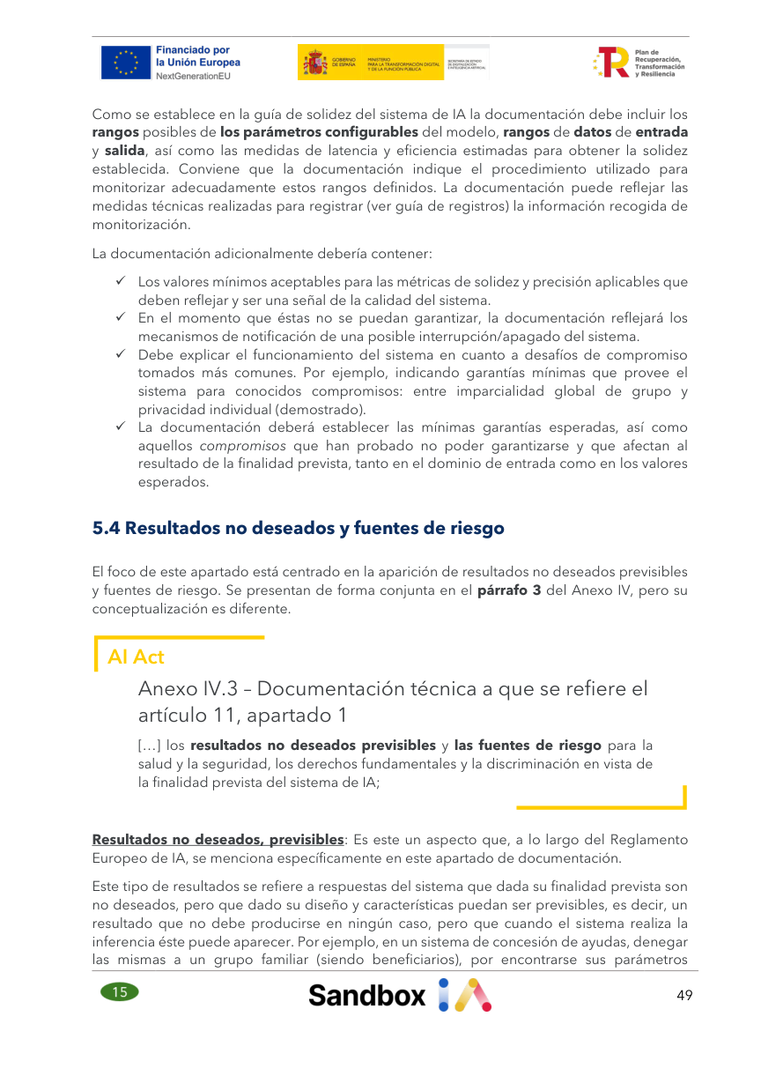
Fuente · Documentación técnica
33
LECTURA PARA LA CLASE
La documentación técnica conecta datos de entrada, riesgos, cambios, supervisión y vigilancia. Para privacidad, documentar permite demostrar qué transformación se aplicó y a qué versión del dataset/modelo.
PREGUNTA CLÍNICA
¿Qué riesgo de identificación o gobernanza aparece aquí y qué control concreto lo reduce?
Fuente adjunta: session-1-11-15-guia-documentacion-tecnica.pdf, p. 50.

Slide 34
Data lineage clínico
34
CONCEPTO / EXPLICACIÓN
Origen → extracción → desidentificación → limpieza → dataset → entrenamiento → validación → despliegue → logs. Cada transformación debería ser reproducible y atribuible.
APLICACIÓN EN SALUD
PREGUNTA AL GRUPO
EHR, investigación, imágenes, genómica, notas clínicas, IA predictiva o LLM.
¿Qué cambiaría si estos datos salen a nube o a un tercero?
Contenido docente basado en las Guías 9–16 adjuntas; cuando se introduce un concepto técnico adicional, se presenta como marco didáctico.

Slide 35
Versionado: el dato cambia
35
CONCEPTO / EXPLICACIÓN
Dataset v1 ≠ v2. Si se elimina un paciente, cambia una etiqueta o se actualiza la técnica de desidentificación, debe quedar claro qué modelo se entrenó con qué versión.
APLICACIÓN EN SALUD
PREGUNTA AL GRUPO
EHR, investigación, imágenes, genómica, notas clínicas, IA predictiva o LLM.
¿Qué cambiaría si estos datos salen a nube o a un tercero?
Contenido docente basado en las Guías 9–16 adjuntas; cuando se introduce un concepto técnico adicional, se presenta como marco didáctico.

Slide 36
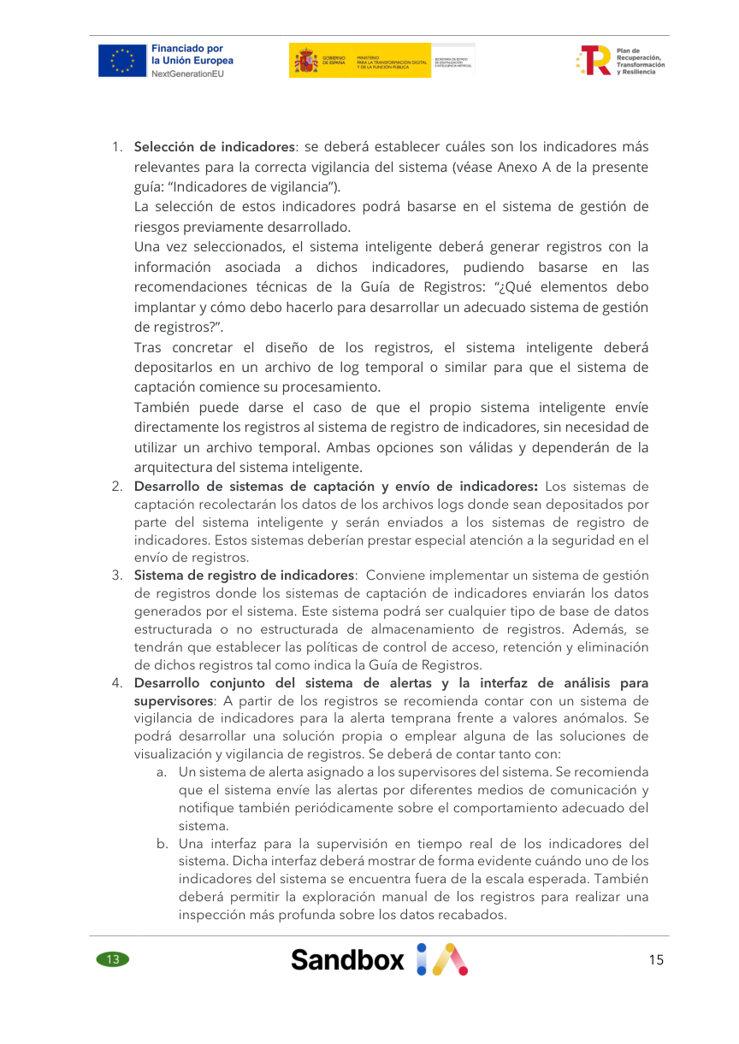
Fuente · Vigilancia poscomercialización
36
LECTURA PARA LA CLASE
La guía propone indicadores, captación, registro, alertas e interfaces de supervisión. También exige políticas de acceso, retención y eliminación para los registros de vigilancia.
PREGUNTA CLÍNICA
¿Qué riesgo de identificación o gobernanza aparece aquí y qué control concreto lo reduce?
Fuente adjunta: session-1-11-13-guia-vigilancia-poscomercializacion.pdf, p. 16.

Slide 37
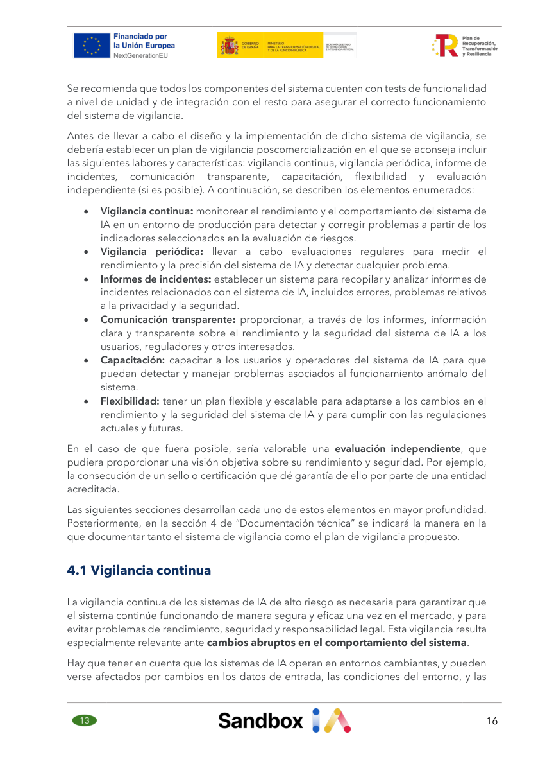
Privacidad después del despliegue
37
LECTURA PARA LA CLASE
La vigilancia puede detectar problemas de privacidad/seguridad, cambios en inputs, anomalías y comportamiento inesperado. Pero la vigilancia misma no debe convertirse en recopilación ilimitada.
PREGUNTA CLÍNICA
¿Qué riesgo de identificación o gobernanza aparece aquí y qué control concreto lo reduce?
Fuente adjunta: session-1-11-13-guia-vigilancia-poscomercializacion.pdf, p. 17.

Slide 38
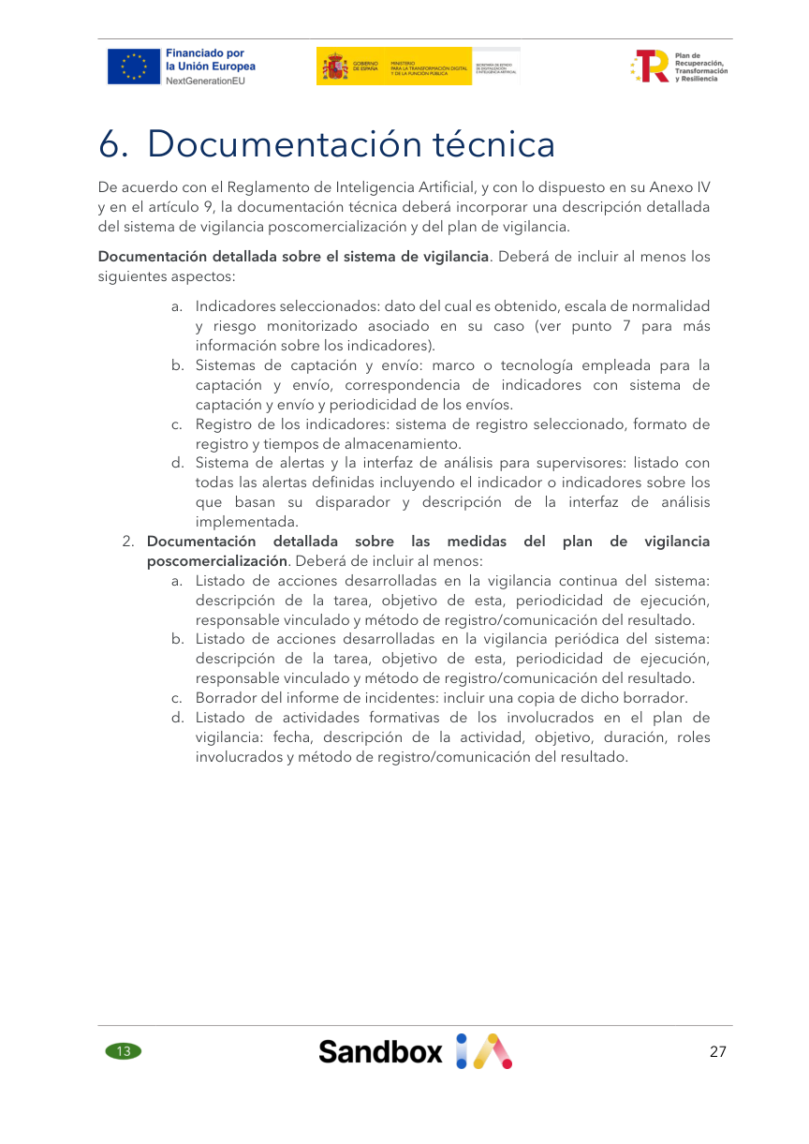
Indicador vs dato
38
LECTURA PARA LA CLASE
Un dato aislado puede convertirse en indicador cuando se interpreta contra una escala/umbral y un riesgo. Para privacidad, piense en tasa de accesos anómalos, volumen de exportaciones o porcentaje de registros con identificadores residuales.
PREGUNTA CLÍNICA
¿Qué riesgo de identificación o gobernanza aparece aquí y qué control concreto lo reduce?
Fuente adjunta: session-1-11-13-guia-vigilancia-poscomercializacion.pdf, p. 28.

Slide 39
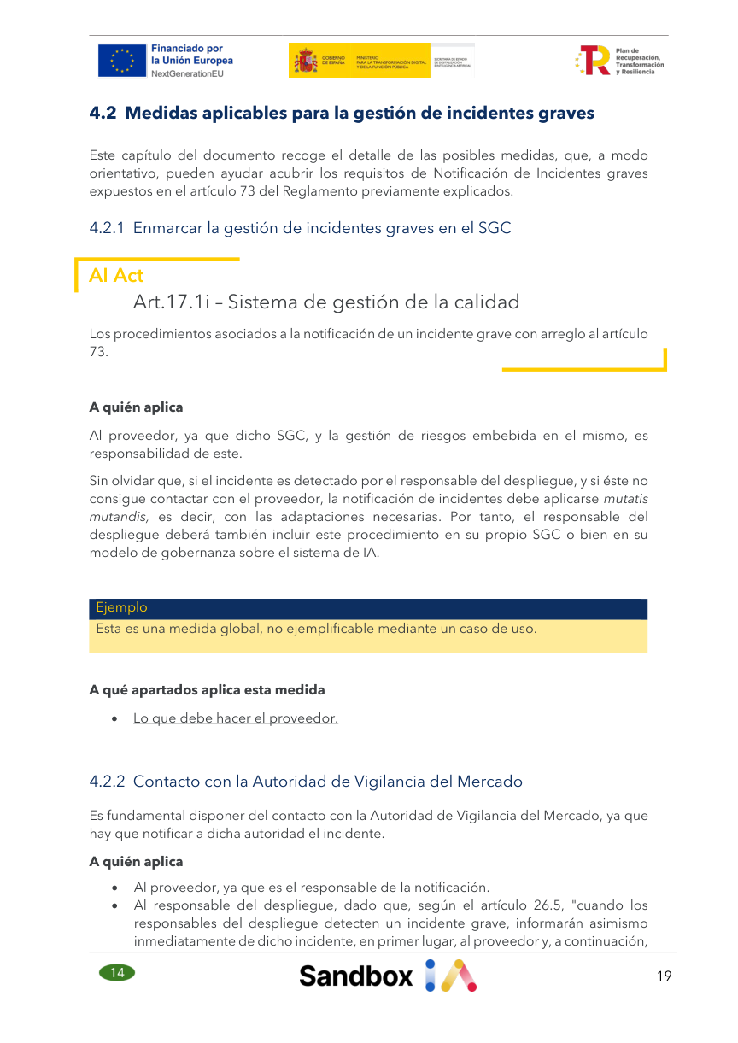
Fuente · Gestión de incidentes
39
LECTURA PARA LA CLASE
Cuando un problema de IA se convierte en incidente, la organización necesita canal, responsables, evidencias, investigación y comunicación. La guía 14 estructura la notificación de incidentes graves.
PREGUNTA CLÍNICA
¿Qué riesgo de identificación o gobernanza aparece aquí y qué control concreto lo reduce?
Fuente adjunta: session-1-11-14-guia-gestion-de-incidentes.pdf, p. 20.

Slide 40
Caso · Archivo de investigación enviado al destinatario equivocado
40
CONCEPTO / EXPLICACIÓN
¿Es solo un error administrativo? Identifique: datos afectados, posibilidad de identificación, receptor, exposición, acciones inmediatas, evidencia, responsables y necesidad de escalamiento.
APLICACIÓN EN SALUD
PREGUNTA AL GRUPO
EHR, investigación, imágenes, genómica, notas clínicas, IA predictiva o LLM.
¿Qué cambiaría si estos datos salen a nube o a un tercero?
Contenido docente basado en las Guías 9–16 adjuntas; cuando se introduce un concepto técnico adicional, se presenta como marco didáctico.

Slide 41
Caso · LLM memoriza fragmentos clínicos
41
CONCEPTO / EXPLICACIÓN
Un modelo interno devuelve texto parecido a una nota de entrenamiento. Preguntas: ¿memorization? ¿qué acceso tenía el usuario? ¿qué dataset/version? ¿qué logs existen? ¿se debe suspender el endpoint?
APLICACIÓN EN SALUD
PREGUNTA AL GRUPO
EHR, investigación, imágenes, genómica, notas clínicas, IA predictiva o LLM.
¿Qué cambiaría si estos datos salen a nube o a un tercero?
Contenido docente basado en las Guías 9–16 adjuntas; cuando se introduce un concepto técnico adicional, se presenta como marco didáctico.

Slide 42
Caso · Dataset publicado con fechas exactas
42
CONCEPTO / EXPLICACIÓN
Investigadores eliminan nombres pero publican fecha de ingreso, edad, hospital y diagnóstico raro. Un periodista enlaza esos datos con una noticia local. Analice el fallo de anonimización.
APLICACIÓN EN SALUD
PREGUNTA AL GRUPO
EHR, investigación, imágenes, genómica, notas clínicas, IA predictiva o LLM.
¿Qué cambiaría si estos datos salen a nube o a un tercero?
Contenido docente basado en las Guías 9–16 adjuntas; cuando se introduce un concepto técnico adicional, se presenta como marco didáctico.

Slide 43
Caso · Borrado solicitado después del entrenamiento
43
CONCEPTO / EXPLICACIÓN
El paciente pide eliminación cuando corresponda. El dato existe en dataset, checkpoints, logs y backups. La clase debe distinguir borrar datos operativos, trazabilidad y el problema técnico de influencia en modelos ya entrenados.
APLICACIÓN EN SALUD
PREGUNTA AL GRUPO
EHR, investigación, imágenes, genómica, notas clínicas, IA predictiva o LLM.
¿Qué cambiaría si estos datos salen a nube o a un tercero?
Contenido docente basado en las Guías 9–16 adjuntas; cuando se introduce un concepto técnico adicional, se presenta como marco didáctico.

Slide 44
Checklist antes de compartir un dataset
44
CONCEPTO / EXPLICACIÓN
1 finalidad; 2 necesidad; 3 identificadores directos; 4 cuasi-identificadores; 5 riesgo de linkage; 6 técnica aplicada; 7 utilidad residual; 8 acceso; 9 retención; 10 logs; 11 terceros; 12 respuesta a incidentes.
APLICACIÓN EN SALUD
PREGUNTA AL GRUPO
EHR, investigación, imágenes, genómica, notas clínicas, IA predictiva o LLM.
¿Qué cambiaría si estos datos salen a nube o a un tercero?
Contenido docente basado en las Guías 9–16 adjuntas; cuando se introduce un concepto técnico adicional, se presenta como marco didáctico.

Slide 45
Mini-lab · ataque de reidentificación conceptual
45
CONCEPTO / EXPLICACIÓN
Dé a cada grupo 12 registros ficticios con edad, zona, fecha y diagnóstico. Objetivo: encontrar combinaciones únicas; luego generalizar/suprimir hasta reducir singularidad sin destruir la pregunta clínica.
APLICACIÓN EN SALUD
PREGUNTA AL GRUPO
EHR, investigación, imágenes, genómica, notas clínicas, IA predictiva o LLM.
¿Qué cambiaría si estos datos salen a nube o a un tercero?
Contenido docente basado en las Guías 9–16 adjuntas; cuando se introduce un concepto técnico adicional, se presenta como marco didáctico.

Slide 46
Mini-lab · rediseño
46
CONCEPTO / EXPLICACIÓN
Compare tres versiones del mismo dataset: A identificada, B seudonimizada, C generalizada. Para cada una decida quién puede acceder, dónde puede almacenarse y qué análisis sigue siendo posible.
APLICACIÓN EN SALUD
PREGUNTA AL GRUPO
EHR, investigación, imágenes, genómica, notas clínicas, IA predictiva o LLM.
¿Qué cambiaría si estos datos salen a nube o a un tercero?
Contenido docente basado en las Guías 9–16 adjuntas; cuando se introduce un concepto técnico adicional, se presenta como marco didáctico.

Slide 47
Debate clínico
47
CONCEPTO / EXPLICACIÓN
¿Qué es peor: un dataset muy protegido que ya no permite detectar deterioro, o uno muy útil con riesgo alto de reidentificación? La respuesta correcta no es universal: requiere finalidad, proporcionalidad y controles.
APLICACIÓN EN SALUD
PREGUNTA AL GRUPO
EHR, investigación, imágenes, genómica, notas clínicas, IA predictiva o LLM.
¿Qué cambiaría si estos datos salen a nube o a un tercero?
Contenido docente basado en las Guías 9–16 adjuntas; cuando se introduce un concepto técnico adicional, se presenta como marco didáctico.

Slide 48
Evaluación final · 5 preguntas
48
CONCEPTO / EXPLICACIÓN
1 Seudonimización vs anonimización
2 Dé 3 cuasi-identificadores
3 ¿Por qué los logs pueden ser sensibles?
4 ¿Qué cambia con linkage?
5 ¿Qué debe documentarse antes de compartir un dataset?
APLICACIÓN EN SALUD
PREGUNTA AL GRUPO
EHR, investigación, imágenes, genómica, notas clínicas, IA predictiva o LLM.
¿Qué cambiaría si estos datos salen a nube o a un tercero?
Contenido docente basado en las Guías 9–16 adjuntas; cuando se introduce un concepto técnico adicional, se presenta como marco didáctico.

Slide 49
Mapa de decisión
49
CONCEPTO / EXPLICACIÓN
¿Necesito datos individuales? → ¿Necesito identidad? → ¿Puedo minimizar? → ¿Puedo seudonimizar/generalizar? → ¿Qué riesgo residual queda? → ¿Qué acceso/retención/logging necesito? → ¿Cómo monitorizo incidentes?
APLICACIÓN EN SALUD
PREGUNTA AL GRUPO
EHR, investigación, imágenes, genómica, notas clínicas, IA predictiva o LLM.
¿Qué cambiaría si estos datos salen a nube o a un tercero?
Contenido docente basado en las Guías 9–16 adjuntas; cuando se introduce un concepto técnico adicional, se presenta como marco didáctico.

Slide 50
Cierre
50
CONCEPTO / EXPLICACIÓN
ANONIMIZAR NO ES BORRAR EL NOMBRE.
Es gestionar el riesgo de identificación durante todo el ciclo de vida: transformación + acceso + trazabilidad + documentación + vigilancia + respuesta a incidentes.
APLICACIÓN EN SALUD
PREGUNTA AL GRUPO
EHR, investigación, imágenes, genómica, notas clínicas, IA predictiva o LLM.
¿Qué cambiaría si estos datos salen a nube o a un tercero?
Contenido docente basado en las Guías 9–16 adjuntas; cuando se introduce un concepto técnico adicional, se presenta como marco didáctico.

Slide 51
Fuentes adjuntas utilizadas
51
1. Guía 9 · Precisión — preprocesamiento, incertidumbre, métricas y tarjetas.
2. Guía 10 · Solidez — validación, monitorización, degradación y respaldo.
3. Guía 11 · Ciberseguridad — vulnerabilidades/controles de datos y anonimización.
4. Guía 12 · Registros — trazabilidad, contenido, conservación y eliminación.
5. Guía 13 · Vigilancia poscomercialización — indicadores, logs, alertas e incidentes.
6. Guía 14 · Notificación de incidentes graves — procedimiento y evidencias.
7. Guía 15 · Documentación técnica — datos de entrada, riesgos, cambios y vigilancia.
8. Guía 16 · Manual de checklist — autoevaluación de requisitos.
Las guías indican que son material orientativo/no vinculante del sandbox regulatorio español de IA.

